Slide 1
Semantisatieverhaal B:
Laatst hoorde ik een bijzonder verhaal over een duivenrace. Dat is een sport waarbij duiven zo snel mogelijk van de ene naar de andere plek moeten vliegen. De winnaar is de eigenaar van de duif die het vermogen heeft om de afstand het snelst te vliegen. Het vermogen betekent iets wat iemand of iets kan.. Het belang – dat wat belangrijk is – tijdens deze race was groot. Want de winnaar kreeg niet alleen een beker, maar ook een flinke geldprijs. Twee favorieten deden mee: Bert en Karel. Iedereen dacht dat zij respectievelijk, dus in die volgorde, eerste en tweede zouden worden.
Maar tijdens de race ging het mis. Karel had zijn duif voorzien van een GPS-trackertje. Hij had ‘m dus een GPS-trackertje gegeven. Dat bleek illegaal, verboden! Zoiets is gewoon fraude. Dat betekent oplichting of bedrog. Bert ontdekte het en stapte meteen naar de jury. Hij probeerde te onderhandelen; hij probeerde het met elkaar eens te worden. “Dit kan echt niet! Iedereen moet eerlijk spelen”, zei hij.
De jury leek Karel eerst goedgezind te zijn. Ze leken het goede met Karel voor te hebben (omdat hij altijd koekjes bij zich had). Maar ze moesten toch ingrijpen. Ze legden uit dat valsspelen schadelijk is voor de sport. Karel werd gediskwalificeerd. De jury veroordeelde hem zwaar. Ze bepaalden dat hij een schuld had en straf moest krijgen. Dus Bert won.
Karel dacht dat hij een vinger in de pap had bij de organisatie. Dat hij invloed had op de organisatie. Maar dat viel flink tegen. Tja, misschien moet hij volgende keer maar gewoon meedoen... zonder gadgets!
B
Notes:
Woordenoverzicht
het vermogen: iets wat iemand of iets kan
het belang: dat wat belangrijk is
respectievelijk: in die volgorde
goedgezind zijn: het goede voorhebben met
een vinger in de pap hebben: invloed hebben
voorzien van: zorgen voor, geven aan
de fraude: de oplichting, het bedrog
illegaal: verboden, het mag niet volgens de wet
veroordelen: bepalen dat iemand schuld heeft en straf moet krijgen
onderhandelen: proberen het met elkaar eens te worden

Slide 2
Gerarda Das
Marjan ter Harmsel
Mandy Routledge
Francis Vrielink
Week 4 – 21 januari 2025
Niveau B

Slide 3
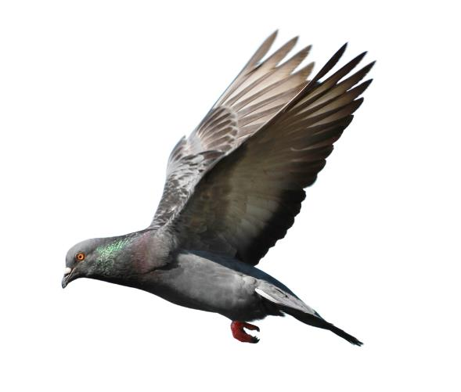
het vermogen

Slide 4
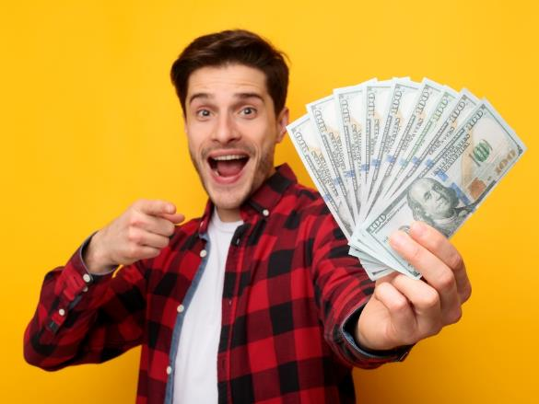
het belang

Slide 5
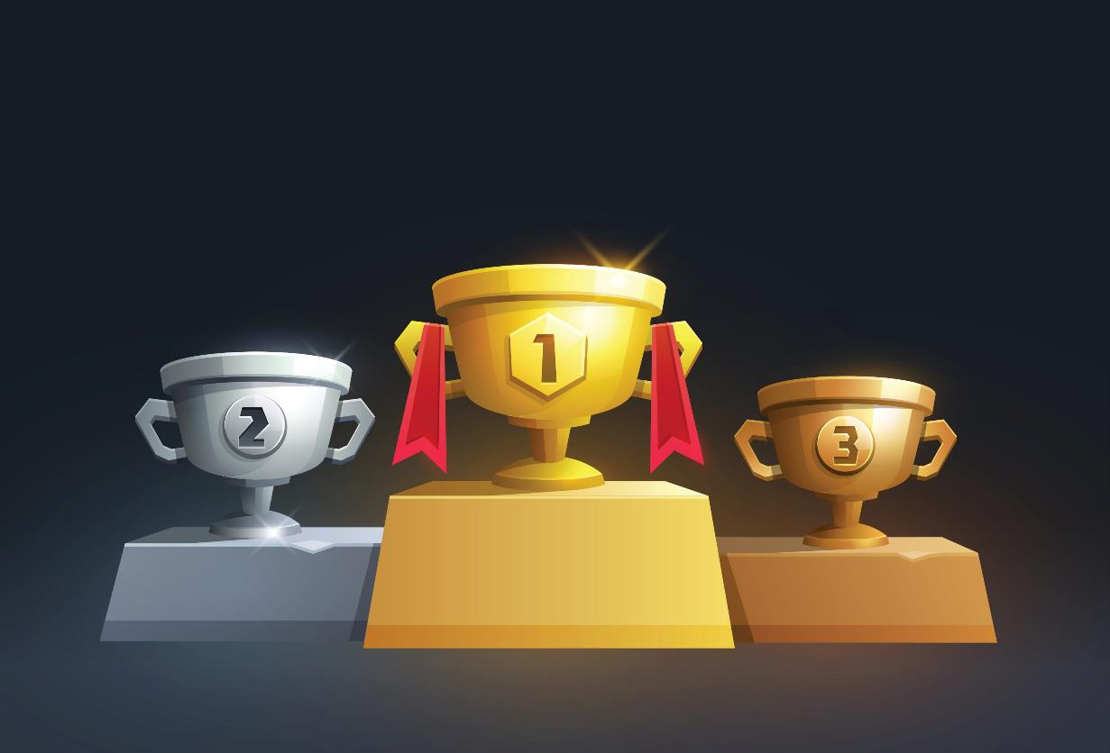
respectievelijk
Karel
Bert

Slide 6
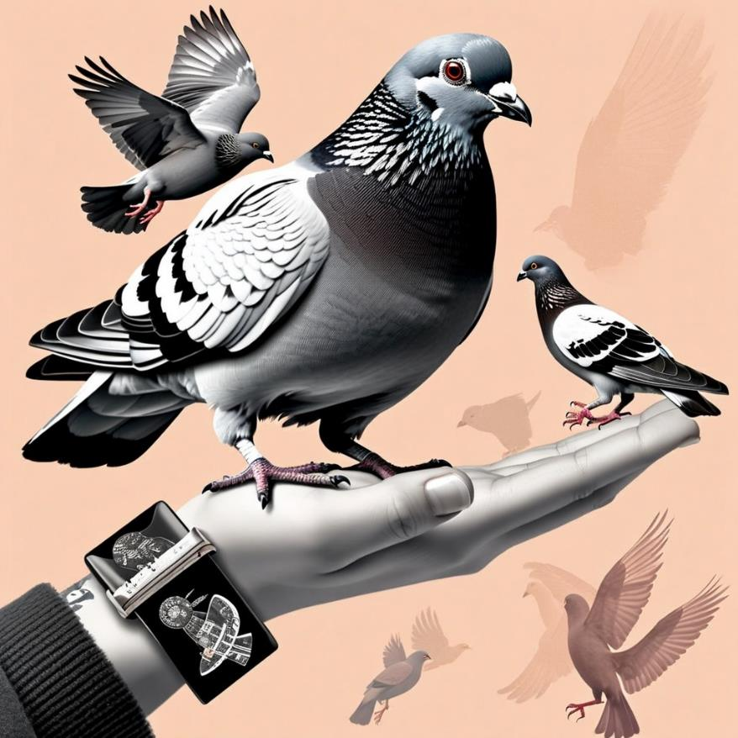
voorzien van

Slide 7
illegaal

Slide 8
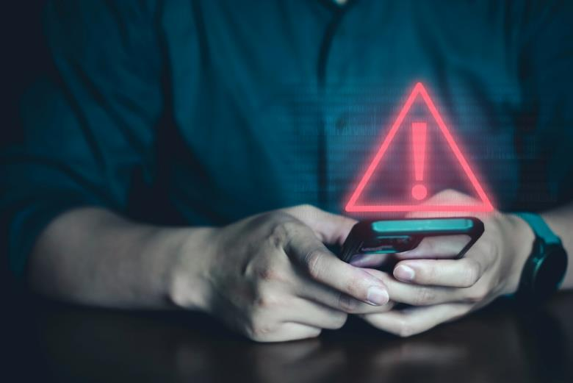
de fraude

Slide 9
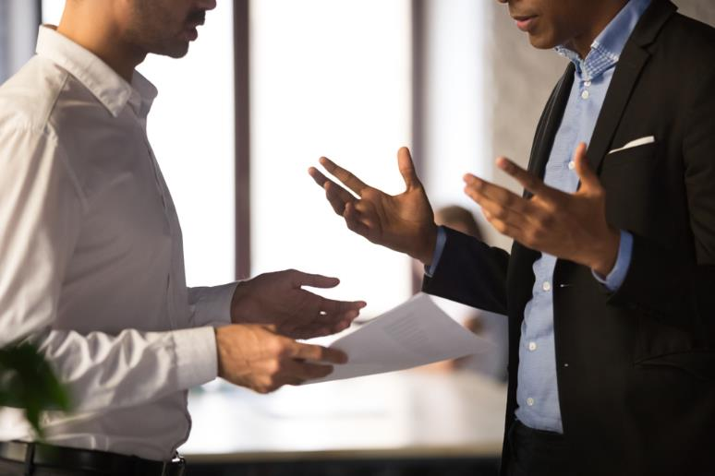
onderhandelen

Slide 10
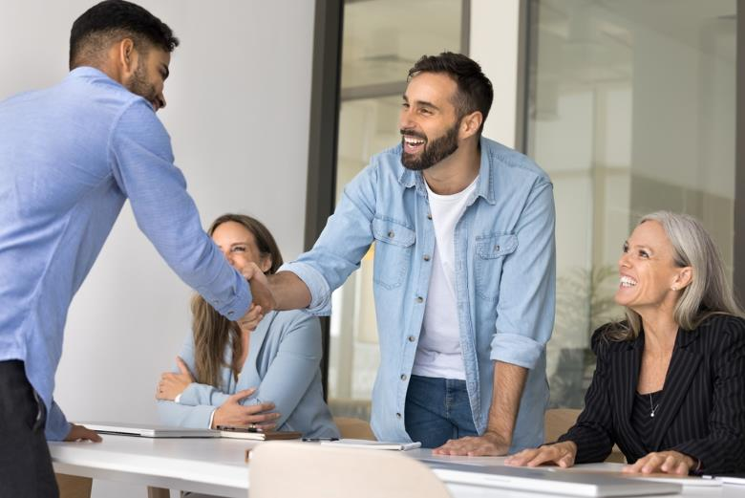
goedgezind zijn

Slide 11
veroordelen
We moeten je diskwalificeren.

Slide 12
een vinger in de pap hebben

Slide 13
Op de woordmuur:

Slide 14
een vinger in de pap hebben
buiten spel staan
= invloed hebben
Karel dacht dat hij een vinger in de pap had bij de organisatie.
= geen invloed of zeggenschap hebben
Maar uiteindelijk kwam hij buiten spel te staan en werd hij gediskwalificeerd.

Slide 15
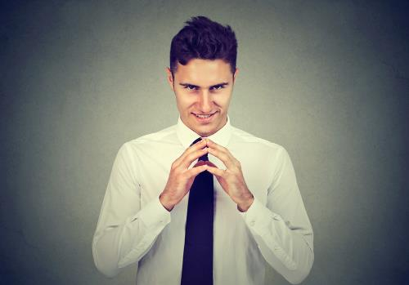
goedgezind zijn
kwaadgezind zijn
= het goede voorhebben met
De jury leek Karel goedgezind te zijn.
= een negatieve of vijandige houding hebben ten opzichte van iets of iemand
Je ziet aan zijn gezicht dat hij kwaadgezind is.

Slide 16
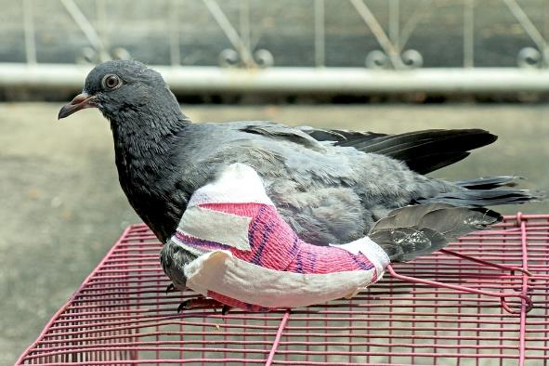
het vermogen
de beperking
= iets wat iemand of iets kan
De winnaar is de duif die het vermogen heeft het snelst te vliegen.
= het iets niet mogen of kunnen
Deze duif heeft een beperking en kan dus even niet vliegen.

Slide 17
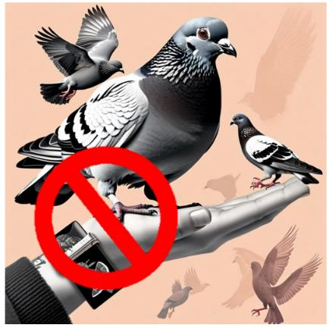
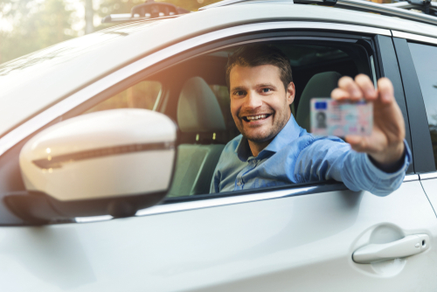
legaal
illegaal
= wat in een regel van de overheid is vastgelegd
Als je een rijbewijs hebt, kun je legaal autorijden.
= verboden, het mag niet volgens de wet
Het is illegaal om een gps-tracker te gebruiken tijdens de duivenrace.

Slide 18
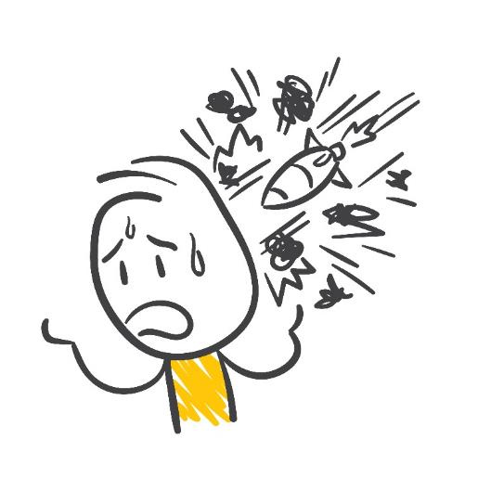
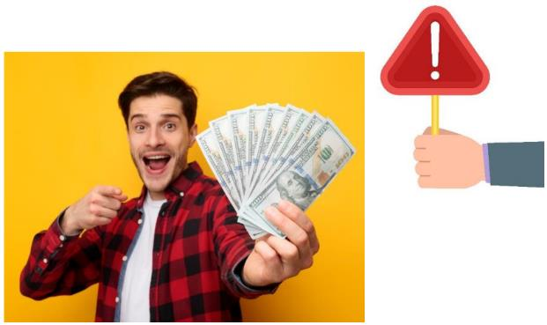
het belang
de zinloosheid
= het voordeel, dat wat belangrijk is
Het belang tijdens deze race was groot want je kon een flinke geldprijs winnen.
= zonder nut of doel
Hij had het over de zinloosheid van oorlog.

Slide 19
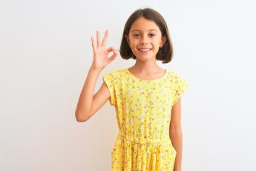
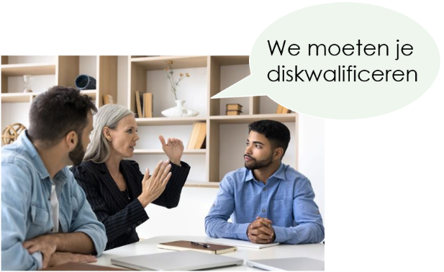
goedkeuren
veroordelen
= het ermee eens zijn
Mijn nichtje keurde het voorstel om Risk te spelen goed.
= bepalen dat iemand schuld heeft en straf moet krijgen
De jury veroordeelde Karel zwaar.
Ik vind Risk een goede keuze

Slide 20
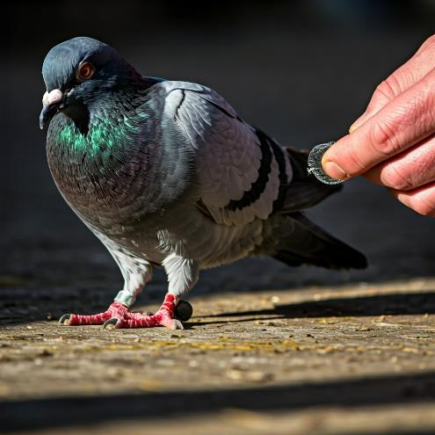
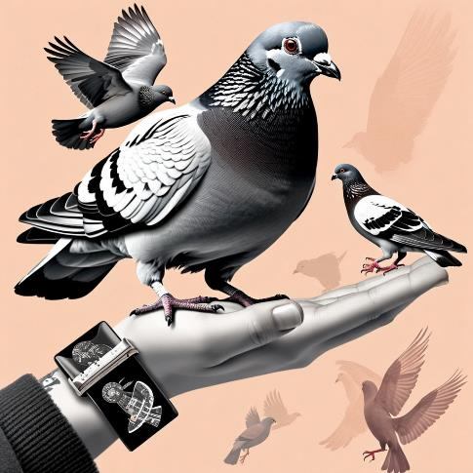
voorzien van
afnemen van
= zorgen voor, geven aan
Karel had zijn duif voorzien van een gps-trackertje.
= weghalen van
Bij de volgende race moet Karel de tracker van de duif afnemen.

Slide 21
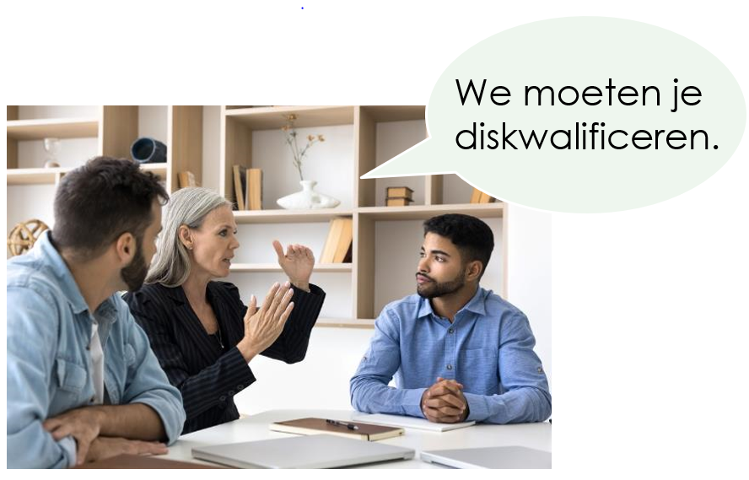
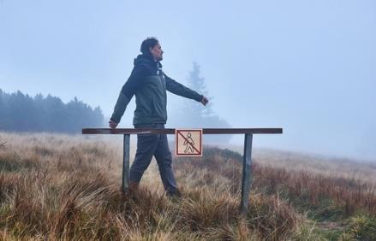
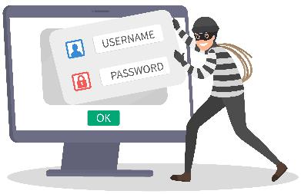
niet aan de regels houden
veroordelen
de fraude
= de oplichting, het bedrog
wachtwoord stelen

Slide 22
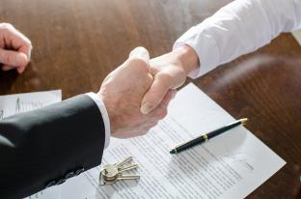
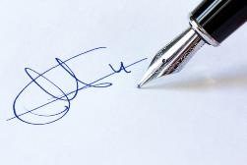
de criteria
onderhandelen
= proberen het met elkaar eens te worden
de handtekening
de afspraak

Slide 23
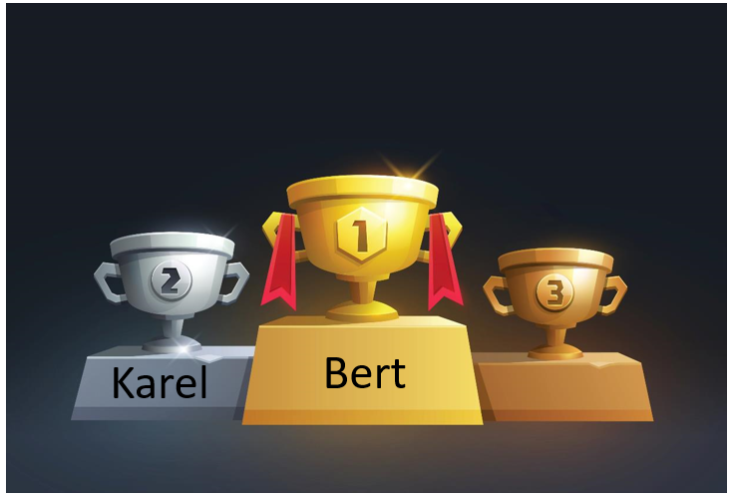
respectievelijk = in die volgorde
Iedereen dacht dat Bert en Karel respectievelijk eerste en tweede zouden worden.

